Slide 1
Chào mừng các con tham gia tiết học!

Slide 2
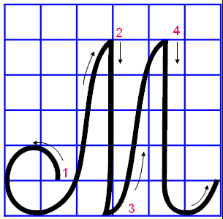
6
5
4
3
2
1
1
2
3
4
6
5
7

Slide 4
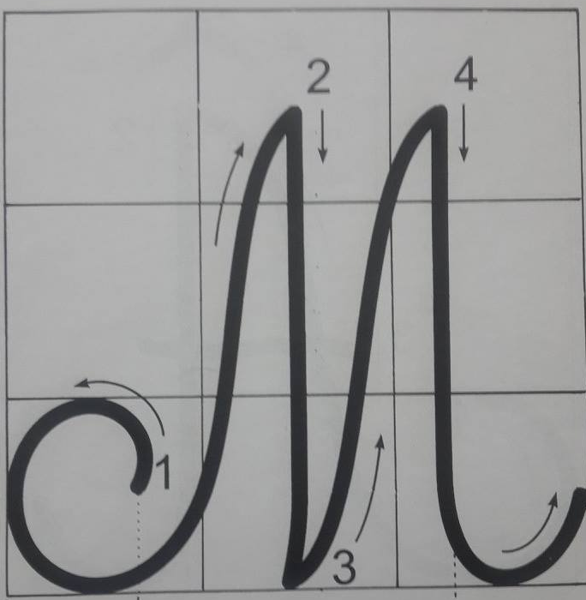

Slide 5
Mỹ Đức Mường La Mỏi gối, chồn chân Mây xanh thì nắng, mây trắng thì mưa

Slide 6
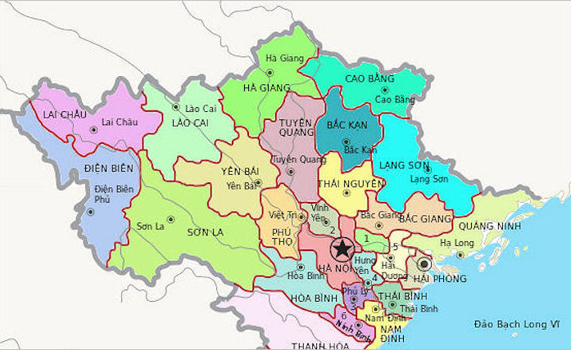
Mường La là một huyện ở phía Bắc của tỉnh Sơn La.
Mỹ Đức là một huyện nằm phía
cực nam của thủ đô Hà Nội

Slide 9
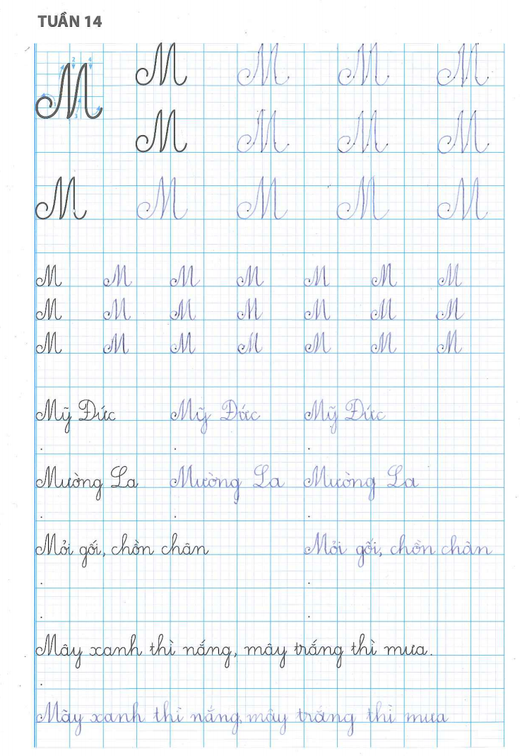
Xem vở mẫu

Slide 10
Nh¾c em

Slide 12
Chúc các con luôn
chăm ngoan!

